Slide 1

Filmes Adatbázis Kezelő
Készítette: Mucza János, Nagy Donát, Kovács Barnabás

Slide 2
✨Miről szól ez a projekt?
Ez a projekt egy filmes adatbázis-kezelő alkalmazás, amelyet C# nyelven, a WPF (Windows Presentation Foundation) keretrendszerrel készítettünk. Célunk egy olyan asztali alkalmazás létrehozása volt, amely lehetővé teszi a felhasználók számára, hogy egyszerűen keressenek, hozzáadjanak, töröljenek, valamint elmentsenek filmeket egy adatbázisba.
Az adatkezeléshez az Entity Framework technológiát alkalmaztuk, amely lehetővé tette számunkra, hogy az adatbázissal objektumorientált módon dolgozzunk, egyszerűsítve ezzel az adatok elérését és módosítását.

Slide 3
🗃️ Adatbázis-kezelés
Az alkalmazás az Entity Framework ORM technológiát használja, amely lehetővé teszi az adatbázissal való objektumorientált kommunikációt.
A FejlesztokozpontContext osztály felelős:
Az adatbázis-kapcsolat kezeléséért
A filmek, személyek, műfajok és kapcsolatok lekérdezéséért, mentéséért
A táblák megfelelő beállításáért

Slide 4
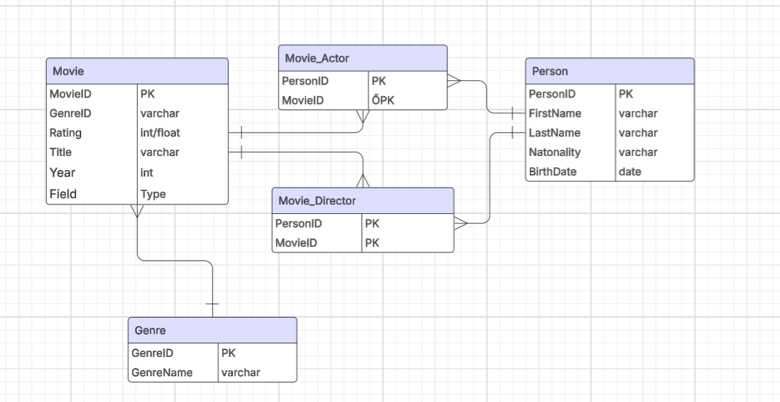
Adatbázis ER-modell

Slide 5
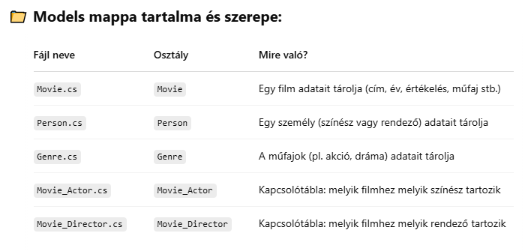
Adatmodell osztályok
Mire jók ezek a modellek?
Az Entity Framework ezeket az osztályokat használja, hogy:
Leképezze az adatbázis tábláit
Lehetővé tegye az objektumorientált munkát SQL helyett
Kapcsolatok (n:1, n:n) kezelését is automatikusan elintézze

Slide 6
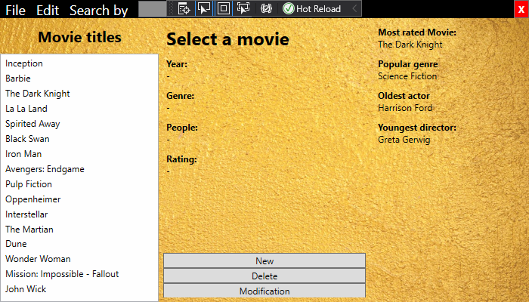
🛠️ Az alkalmazás fő funkciói
Az alkalmazásunk a következő funkciókat valósítja meg:
🎬 Filmek megjelenítése egy listában
🔍 Keresés filmcím alapján
➕ Új film hozzáadása a listához
❌ Film törlése a nyilvántartásból
💾 Adatok mentése és betöltése fájlból
🗃️ Adatkezelés Entity Framework segítségével

Slide 7
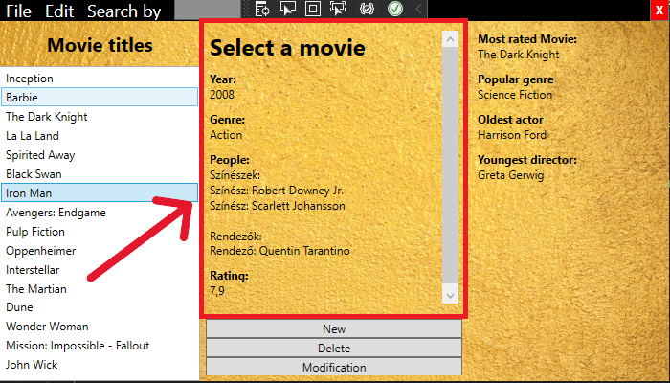
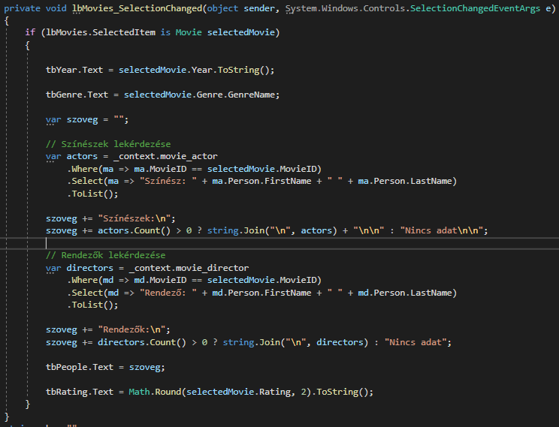
FILMEK adatai
WPF
Code Behind

Slide 8
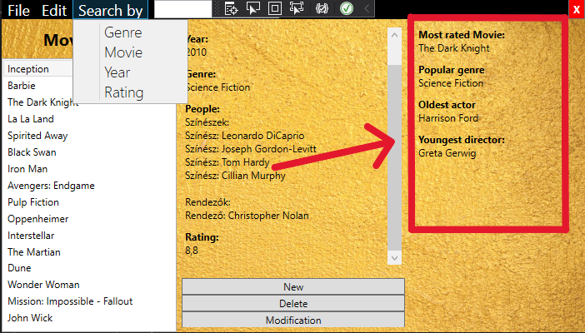
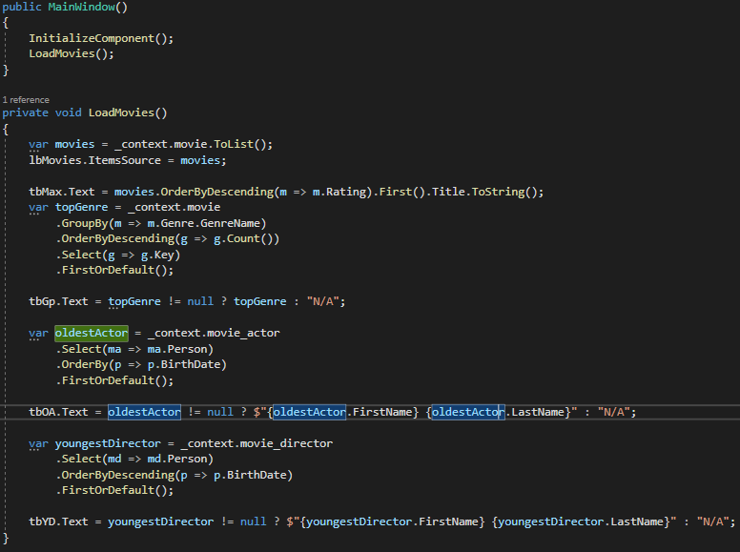
Kiemelt adatok
WPF
Code Behind

Slide 9
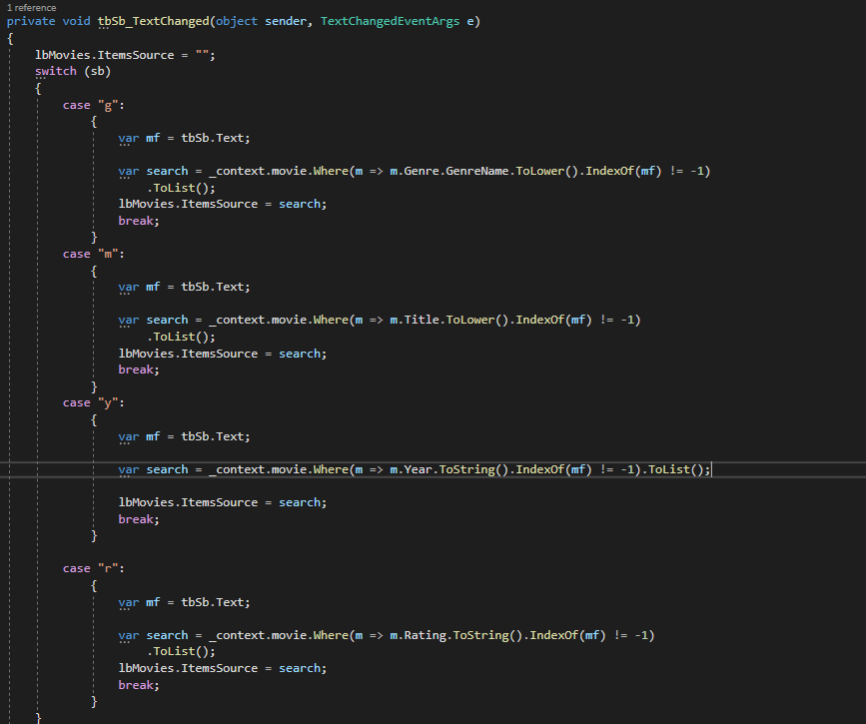
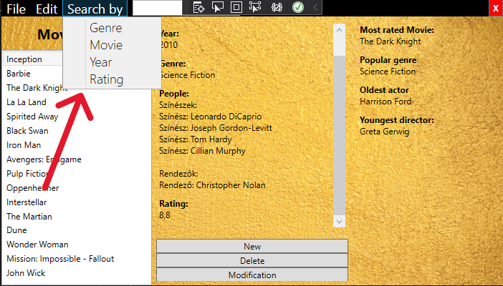
Keresés különböző szempontok szerint
WPF
Code Behind

Slide 10
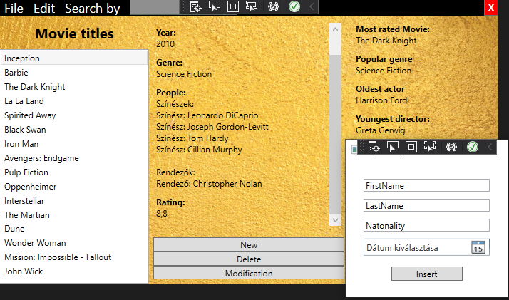
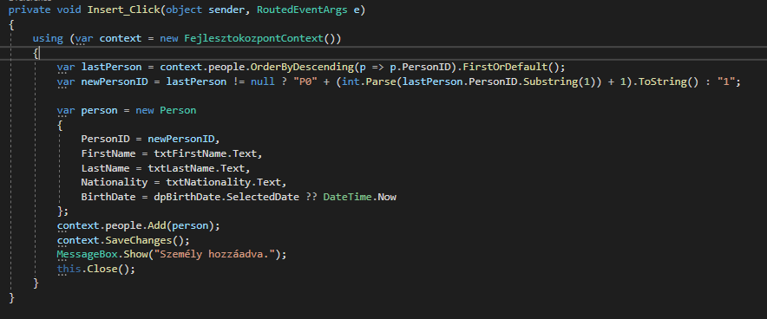
Beszúrás funkció
WPF
Code Behind

Slide 11
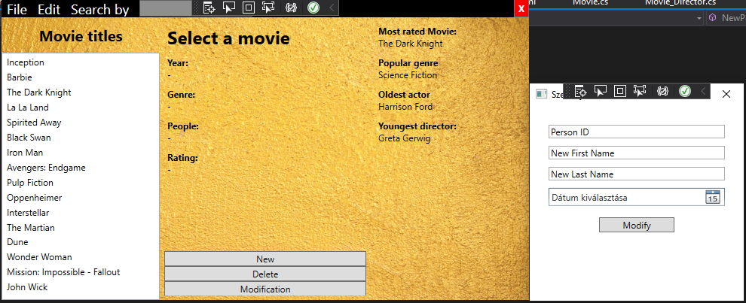
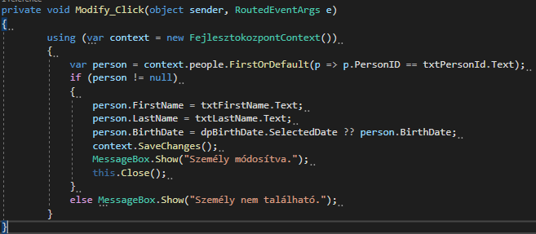
Módosítás funkció
WPF
Code Behind

Slide 12
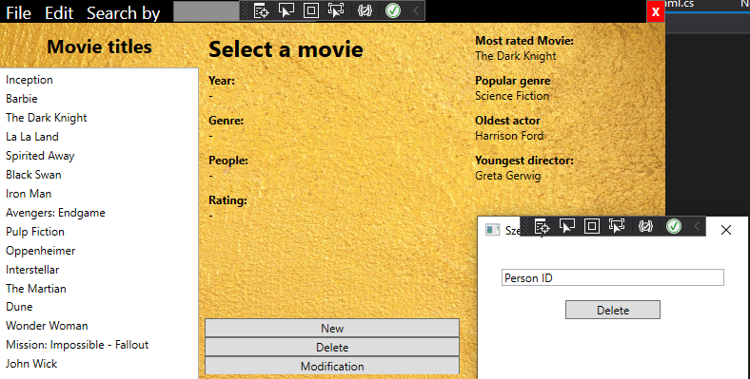
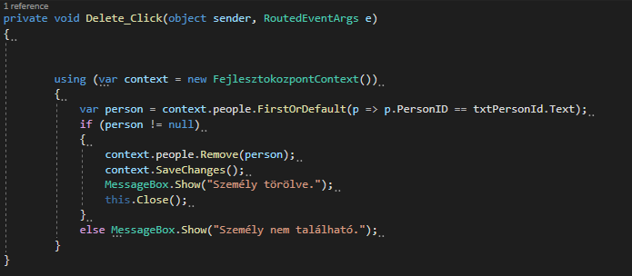
Törlés funkció
WPF
Code Behind

Slide 13
Köszönjük a figyelmet!

